Slide 1
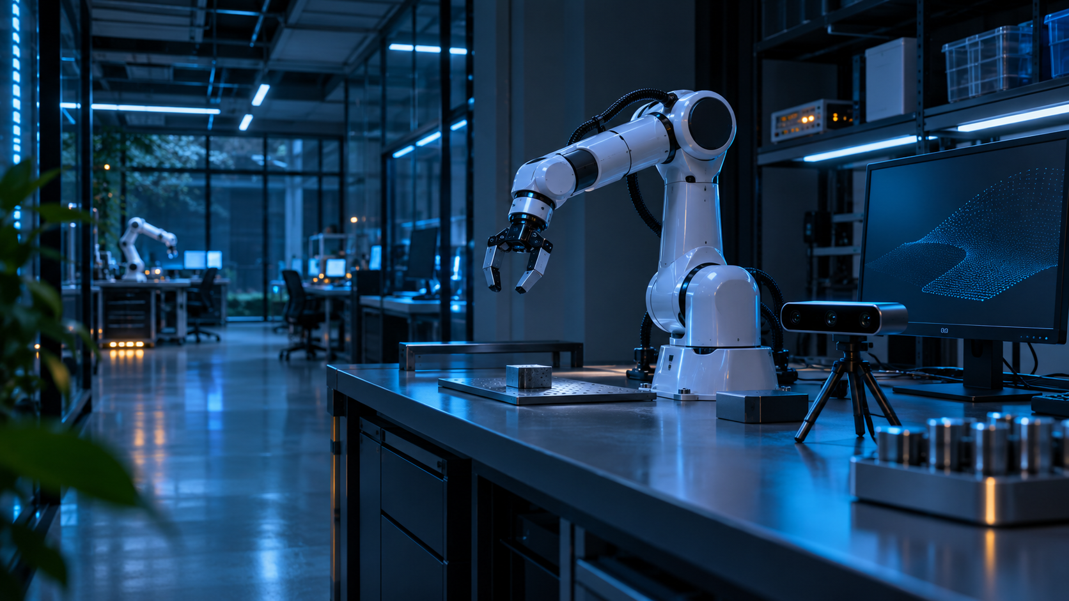
计算机视觉实验室 · 研究生组会汇报
点云驱动的室内场景
三维重建
—— 多帧融合一致性改进
本期汇报：让跨帧观测先对齐校验、再加权融合，把多帧融合的一致性做成显式约束。
图：实验室点云采集平台与机械臂工位（展示图）
汇报人
课题组 / 日期
林澈
计算机视觉实验室
硕士研究生 · 计算机视觉方向
2026 年 11 月 13 日 · 组会汇报
样例课题与数据均为虚构展示，与任何真实课题无关
Notes:
封面:照片为用户提供的 AI 生成图(深蓝机器人实验室);样例课题、汇报人、日期与全部数据均为虚构展示。

Slide 2
CONTENTS · 提纲
本期汇报提纲：从问题定义到下阶段计划
01
研究背景与问题定义
室内重建的瓶颈在多帧一致性
P03
02
相关工作
融合与一致性的方法谱系与取舍
P04
03
方法框架
一致性约束前置的多帧融合流水线
P05
04
实验与结果
实验设置 · 主结果 · 消融实验
P06–P08
05
结果分析
可视化结果与失败案例
P09–P10
06
进度与计划
下阶段攻输入侧三类失败
P11
点云驱动的室内场景三维重建 · 组会汇报
02 / 12
Notes:
提纲:六章与全册眉题编号一一对应。

Slide 3
01 · 研究背景
室内重建的瓶颈不在单帧质量，而在多帧融合的一致性
背景：输入已从单帧点云变成连续序列
问题定义：融合的两难
· 室内三维重建支撑 AR 空间定位、机器人导航与数字孪生，消费级深度相机让采集门槛骤降；
· 单帧点云噪声达 ±2 cm 量级且遮挡严重，单帧重建已逼近传感器上限；
· 连续序列提供跨帧冗余观测——用得好是增益，用不好就是污染源。
· 融合不足：观测覆盖不全 → 孔洞、缺面，完整度上不去；
· 融合过度：位姿漂移下错误观测被反复写入 → 鬼影与“双面墙”；
· 研究问题：在不牺牲细节的前提下，让跨帧观测互相校验而非互相污染。
问题索引：鬼影与双面墙 → 03 方法 · 一致性约束（P05）；评估口径与指标定义 → 04 实验设置（P06）
点云驱动的室内场景三维重建 · 组会汇报
03 / 12
Notes:
背景页:±2 cm 为消费级深度相机典型噪声量级的示意口径(展示数据)。

Slide 4
02 · 相关工作
现有方法在融合强度与一致性之间只能取其一
方法 | 输入 | 融合方式 | 一致性处理 | 主要局限
TSDF-Fusion | 深度序列 | 体素加权平均 | 无 | 漂移累积、细节丢失
NeuralRecon | RGB-D 序列 | 学习式体素更新 | 隐式（数据驱动） | 泛化受训练分布限制
BundleFusion | RGB-D 序列 | 全局位姿优化 | 几何重投影 | 在线速度受限
本文方法 | 点云序列 | 跨帧注意力融合 | 显式一致性约束 | 见失败案例页（P10）
表 1 代表性室内重建方法的融合与一致性策略对比（按公开文献整理，示意归纳）
结论：学习式方法把一致性藏进数据，经典方法把一致性交给位姿——本文把一致性做成显式、可消融的约束项。
点云驱动的室内场景三维重建 · 组会汇报
04 / 12
Notes:
相关工作表:方法名为公开文献中的代表性方法,归纳为示意口径;本文方法一行高亮。

Slide 5
03 · 方法框架
框架总览：一致性约束前置是本方法的核心改动
深度 + 位姿
特征 F_t
融合体素
一致性校验
1
输入 · 点云序列
2
特征编码
3
多帧融合
4
一致性约束
5
重建输出
连续帧深度图转点云 P_t，附位姿初值与深度置信度
体素下采样（2 cm）+ 稀疏卷积提取几何特征
跨帧注意力对齐，按置信度加权写入体素网格
几何重投影 + 法向一致性，冲突观测降权剔除
TSDF 更新与网格提取，输出带置信度的重建模型
一致性反馈：冲突权重回传融合模块（训练期）
图 1 本文方法框架：五级流水线中，M4 一致性约束的输出同时回传 M3 调整融合权重——这是与基线方法的核心区别（展示图式）
点云驱动的室内场景三维重建 · 组会汇报
05 / 12
Notes:
方法页:框架图全部由原生形状自绘;模块顺序与数据流向自左而右,反馈回路为训练期权重回传。

Slide 6
04 · 实验设置
实验设置：同一划分、同一脚本下复跑全部基线
数据与划分
输入与预处理
· 自采 28 个室内场景序列（办公室 / 会议室 / 走廊三类）；
· 划分：训练 12 · 验证 4 · 测试 12，测试与训练场景零重叠。
· 深度相机 640×480 @ 30 Hz 采集，点云体素降采样 2 cm；
· 位姿初值由帧间 ICP 给出，四种方法共用同一初值与同一序列。
指标定义
公平口径
· F-score @5 cm：完整度与准确度的调和均值（↑）；
· Chamfer 距离（cm，↓）；帧间抖动：相邻帧重建面片法向夹角方差（mm 等效，↓）。
· 三个基线均为公开实现复跑；一致性损失权重 λ = 0.5 由验证集选定后冻结；
· 全部结果为 12 个测试场景的平均，评估脚本同一份。
注：本页与后续结果页数据均为虚构展示数据，口径自洽、可复算。
点云驱动的室内场景三维重建 · 组会汇报 ｜ 展示数据
06 / 12
Notes:
实验设置:场景划分 12+4+12=28;测试 12 个场景与主结果页口径一致;λ=0.5 与方法页 M4 对应。

Slide 7
04 · 实验结果
主结果：两项核心指标全面优于最强基线
F-score @ 5 cm（% ↑）
本文 76.8 · 最优
Chamfer 距离（cm ↓）
本文 3.94 · 最低
图 2 四种方法在 12 个测试场景上的平均结果（展示数据）：本文方法在完整度与准确度上同时最优
结论：F-score 较最强基线 BundleFusion +5.5 pt，Chamfer 再降 0.68 cm；帧间抖动由 6.1 mm 降至 4.2 mm（−31%），稳定性同步改善。
点云驱动的室内场景三维重建 · 组会汇报 ｜ 展示数据
07 / 12
Notes:
主结果(展示数据):F-score 61.2/68.5/71.3/76.8,Chamfer 6.84/5.17/4.62/3.94;ΔF=76.8-71.3=+5.5 pt,ΔChamfer=4.62-3.94=0.68 cm;抖动 6.1→4.2 mm,-1.9 mm 即 -31%。

Slide 8
04 · 消融实验
消融：一致性约束贡献最大，多帧融合决定上限
配置 | F-score（%） | ΔF（pt） | Chamfer（cm） | ΔChamfer
完整模型（本文） | 76.8 | — | 3.94 | —
去几何一致性约束 | 72.1 | −4.7 | 4.71 | +0.77
去跨帧注意力融合 | 73.9 | −2.9 | 4.45 | +0.51
去深度置信度加权 | 74.8 | −2.0 | 4.28 | +0.34
单帧输入（无多帧融合） | 69.4 | −7.4 | 5.32 | +1.38
表 2 各模块消融结果（12 个测试场景平均，展示数据）：每次仅移除一个模块，其余设置与完整模型一致
结论：几何一致性约束是单项贡献最大的模块（去掉后 F-score −4.7 pt）；单帧输入退化最严重（−7.4 pt），说明多帧融合决定性能上限——两者缺一不可。
点云驱动的室内场景三维重建 · 组会汇报 ｜ 展示数据
08 / 12
Notes:
消融(展示数据):以完整模型 76.8/3.94 为基线,ΔF=-4.7/-2.9/-2.0/-7.4 与 ΔChamfer=+0.77/+0.51/+0.34/+1.38 逐行可复算;单帧 69.4 仍高于 NeuralRecon 的 68.5,因编码与置信度加权保留。

Slide 9
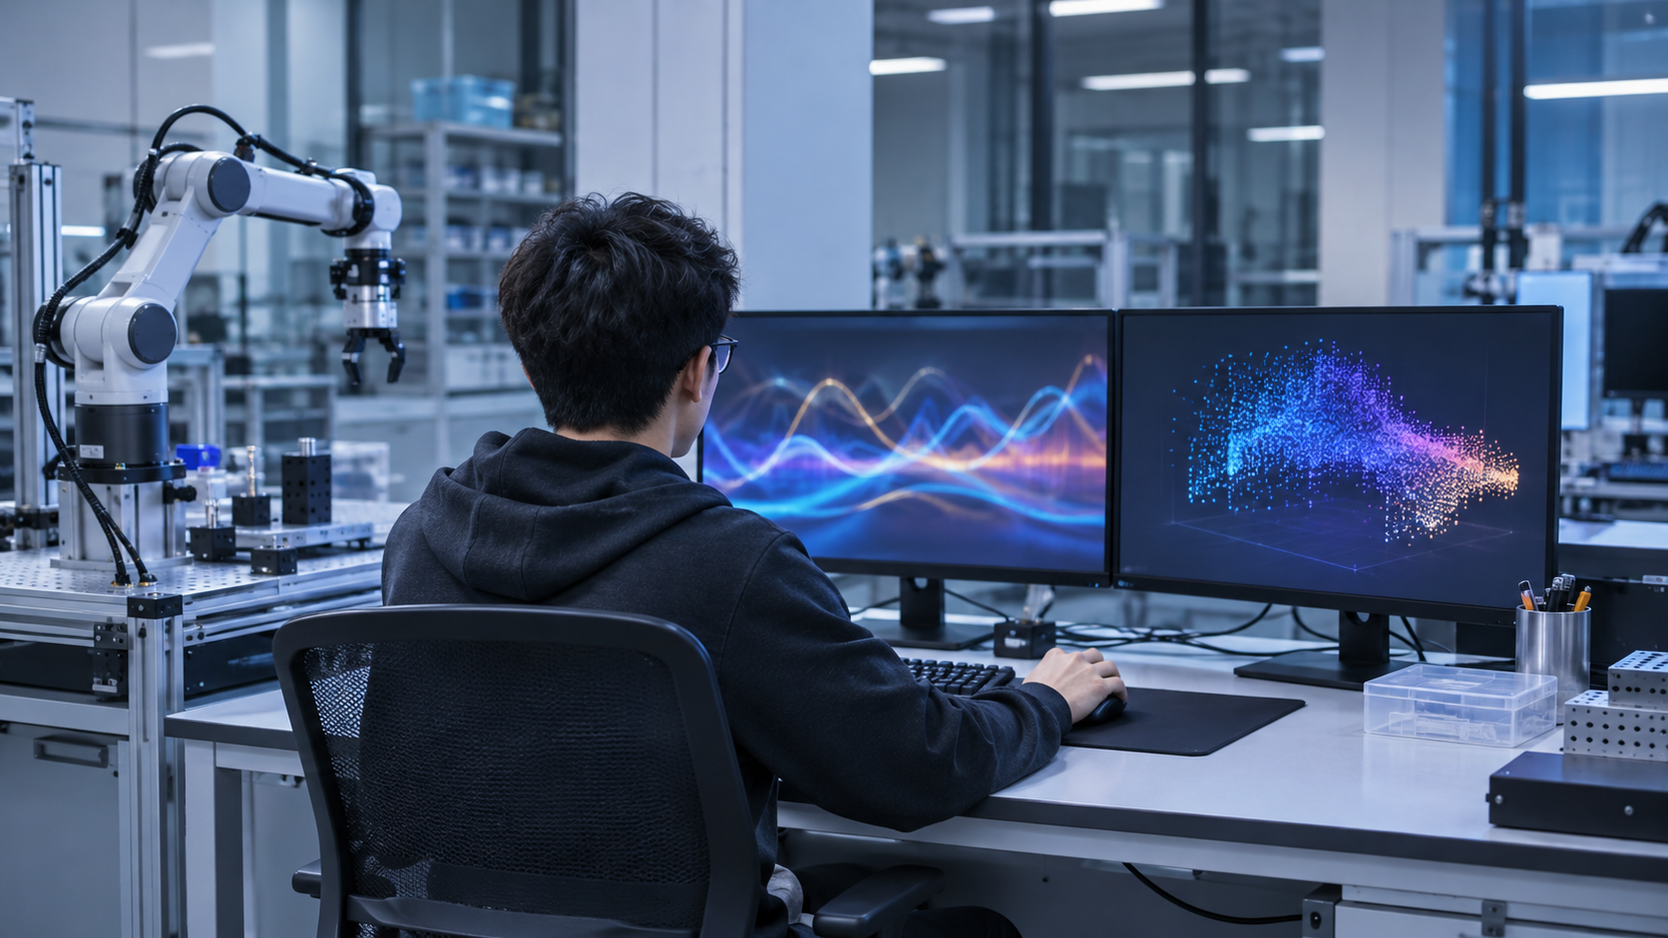
05 · 结果可视化
可视化结果：大结构完整，边缘与反光区域仍是短板
大结构完整
墙面、地面与桌面在融合后无可见错位，孔洞主要出现在遮挡转角处。
跨帧着色一致
同名点跨帧颜色漂移小，说明注意力对齐在纹理稀疏区域仍保持稳定。
短板明确
玻璃与高反光面在点云中成片缺失——这正是下一页失败案例的第一类。
图 3 实验调试场景与中间结果（展示图）：右屏为多帧点云着色叠加，左屏为轨迹与误差曲线；墙角、桌面边缘在叠加图中保持锐利
点云驱动的室内场景三维重建 · 组会汇报
09 / 12
Notes:
可视化页:照片为用户提供的 AI 生成图(研究生调试场景),图注按图 3 编号并给出结论;定性观察与失败页衔接。

Slide 10
05 · 失败案例与局限
失败案例：三类失败都源于输入假设被破坏
问题现象
原因分析
改进办法
A · 玻璃孔洞
玻璃幕墙与镜面区域大面积孔洞，该类场景完整度掉 9 pt 以上。
深度相机对透明 / 反光材质无有效回波，置信度加权只能降权、补不回缺失观测。
引入 RGB 语义先验做孔洞预测与补全，下阶段与深度补全模型联调验证。
B · 双面墙鬼影
长走廊末端出现“双面墙”，同一面墙被重建了两次。
累积位姿漂移达 3.5 cm、超过体素边长 2 cm，一致性约束反而把错误对齐锁死。
约束前增加位姿图优化预对齐；漂移超阈值时自动降权该帧融合。
C · 动态拖影
行人经过的区域留下人形拖影，被当作静态结构写入模型。
静态场景假设被破坏，动态点云未被识别就参与了融合。
增加动态点剔除（光流一致性筛查），列入下阶段计划第 01 项。
共同点：三类失败都不在融合模块本身，而在输入假设——下阶段火力集中在输入侧。
点云驱动的室内场景三维重建 · 组会汇报
10 / 12
Notes:
失败案例:漂移 3.5 cm > 体素 2 cm 与实验设置页口径一致;案例 C 的改法对应计划页第 01 项。

Slide 11
06 · 进度与计划
进度：主线实验已闭环，下阶段攻输入侧三类失败
本期已完成：方法实现与调试 · 主实验（P07）· 消融实验（P08）——本报告即为交付物。
第 1–2 周
第 3–4 周
第 5–6 周
01
02
03
动态点剔除
位姿预对齐与补洞
成稿与泛化实验
光流一致性筛查模块联调（对应失败案例 C）
位姿图优化 + 语义先验补洞（对应失败案例 A / B）
跨数据集泛化测试与论文初稿撰写
产出：动态场景测试结果
产出：失败案例复测对比表
产出：初稿全文与附录材料
下期组会：两周后（11 月 27 日） · 本期交付物：实验记录、消融明细与代码仓库 v0.3（均为虚构展示）
点云驱动的室内场景三维重建 · 组会汇报
11 / 12
Notes:
计划页:三项计划与失败案例 A/B/C 一一对应;下期日期 11/27 = 本期 11/13 + 14 天。

Slide 12
谢谢大家
感谢实验室老师与同学们的讨论和建议，欢迎会后继续指正
林澈 · 计算机视觉实验室（虚构）
样例课题与全部数据均为虚构展示
Notes:
谢谢页:深蓝全幅与封面呼应;联系方式与虚构标注齐备。

